Slide 1

স্বাগতম

Slide 2
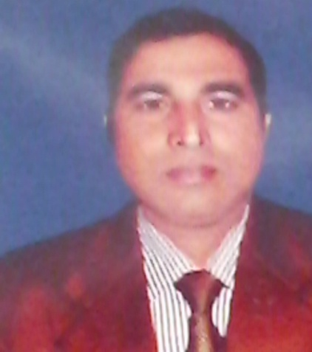
পরিচিতি
মনিরুল ইসলাম
সহকারী শিক্ষক
ফাজেল আহম্মদ মাধ্যমিক বিদ্যালয়,
কালিয়া,নড়াইল।
শ্রেণিঃ নবম
বিষয়ঃসাধারণ গণিত

Slide 3
  শিখনফল
  , , কী তা বলতে পারবে।
  সূত্রটি প্রমাণ করতে পারবে
  গাণিতিক সমস্যা সমাধান করতে পারবে।

Slide 4
Z=অতিভুজ
Y=লম্ব
X=ভূমি
সমকোণী ত্রিভুজ

Slide 5
তাহলে এসো আজ আমরা
সুত্রটি প্রমাণ করি ।

Slide 6
A
z=অতিভুজ
Y=লম্ব
C
B
X=ভুমি
ABC সমকোণী ত্রিভুজ থেকে পীথাগোরাসের উপপাদ্য অনুসারে পাই-

Slide 7
একক কাজ

Slide 8
জোড়ায় কাজ

Slide 9
দলীয় কাজ
কর্মপত্র-6টি দলে
জ্যামিতিক উপায়ে দেখাও যে,
বা,

Slide 10
মূল্যায়ন
*বলত,
*বলত,
*বলত,

Slide 11
বাড়ির কাজ
(ক)
(খ)জ্যামিতিক উপায়ে দেখাও যে,
(গ)দেখাও যে,

Slide 12
THANK YOU

